Slide 1
Aзбука бережливых
МОУ «СОШ № 11»
4 «б» класс

Slide 2
Листовки - обращения
Ребята, постарайтесь экономно расходовать воду!
Вы плохо закрыли кран! 110 рублей утекло из вашего бюджета!
Экономия воды, тепла и света – это экономия вашего бюджета!
Вы хотите пить? Не забудьте кран закрыть!
Кто окна прочно утепляет , тот бюджет свой сохраняет!
Оглянись! Какой ты след оставил?!

Slide 3
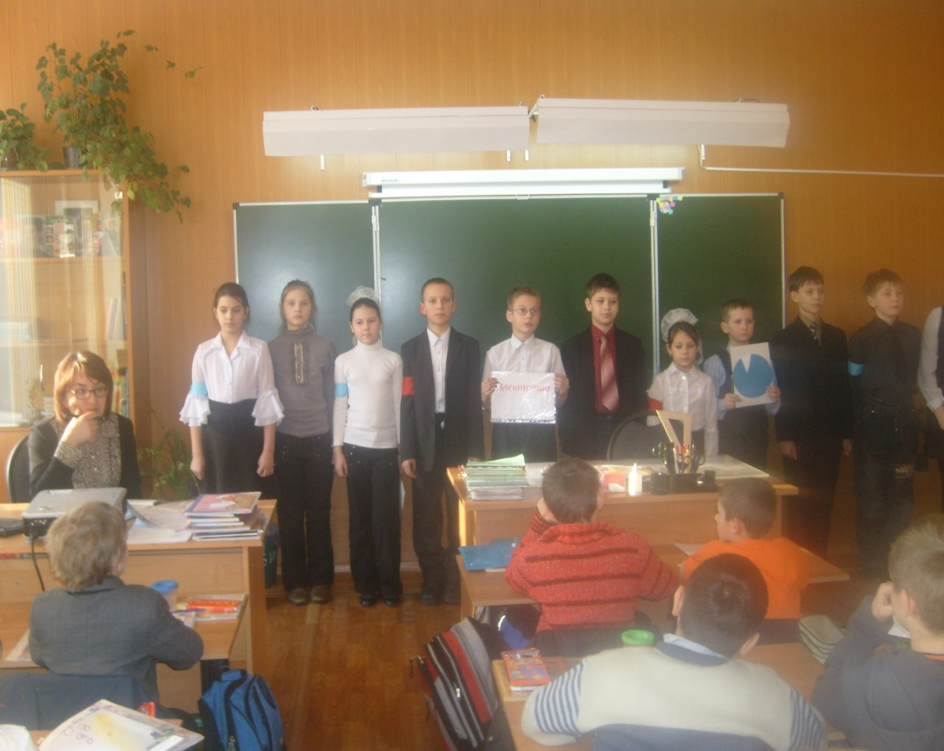
Советы Экономьки
(Агитбригада)
Совет первый:
Каждая хозяйка должна знать об этом:
Кастрюли на кухне – только черного цвета.
Энергии меньше берет черный цвет .
Вот так я экономлю семейный бюджет.
Выступление в 3б

Slide 4
«Самый творческий участник»
( пословицы и поговорки )
Экономишь сам – научи другого .
Бережливыми не рождаются – бережливости учатся .
Хочешь хорошо жить- учись бережливым быть .
У кого капает вода из крана , у того в кошельке – дыра.
Жжёшь электричество зря –бросаешь деньги на ветер.
Экономный хозяин тот, кто копейку бережёт .
О человеке судят по его бережливости.
4б

Slide 5
«Самый творческий участник»
Сказка «Разговор двух капель»
Встретились однажды две капли и разговорились между собой.
Как поживаешь, соседка?
Ох, и не спрашивай, очень плохо-печально отвечает вторая.
А что так?
Да хозяева-то мои- неряхи: воду не берегут. Кран бежит у них в ванной второй месяц. Вот и капаем мы с сестрами день и ночь на пролет без всякой пользы. Правда, иногда к нам заходит Рекс- это хозяйкина собака. Он хватает нас зубами, а поймать не может. Вот тогда нам весело становится. Поиграем мы с Рексом и опять капать продолжаем. А хозяйка вечером еще и ругает нас за то, что ванна, видите ли, стала желтой. А хозяин вообще на нас внимания не обращает.
Да, грустная у тебя жизнь. А у меня дома полный порядок. Все мои хозяева и маленькие, и большие следят за краном, во время его закрывают, зря водицу не льют, воду и деньги свои экономят. И мы хозяев тоже любим, всегда ждем их с работы, чтобы умыть их чистой водой. Так что, соседка, ищи себе других хозяев. Ну, до свидания, побегу хозяйку встречать.
А я еще посижу тут. Может и мне хорошие хозяева попадутся.
Никишина Вика. 4 б

Slide 6
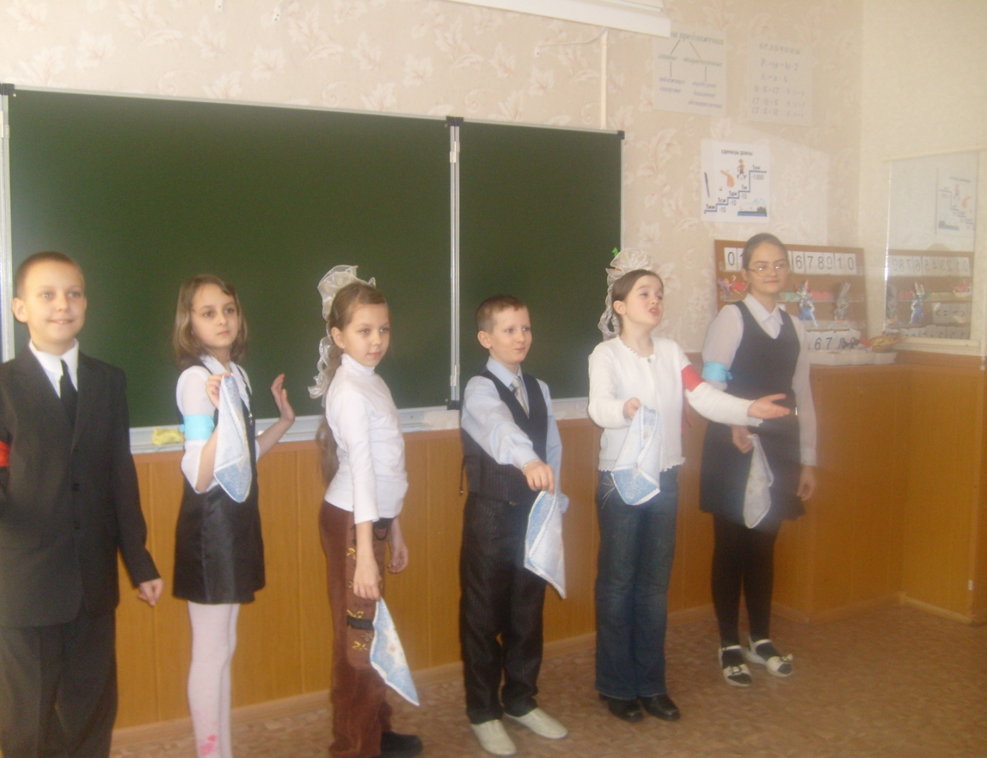
«Самый творческий участник»
Волонтеры-частушечники
Много с Леною хлопот,
Лена свет не бережет.
Из-за этой Леночки
Тратятся копеечки!
Вова часто в коридоре
Забывает кран закрыть.
А теперь, чтобы попить,
Он будет с «нянькою» ходить.
Кл. руководитель: Колязимова Н.Н. 4б

Slide 7
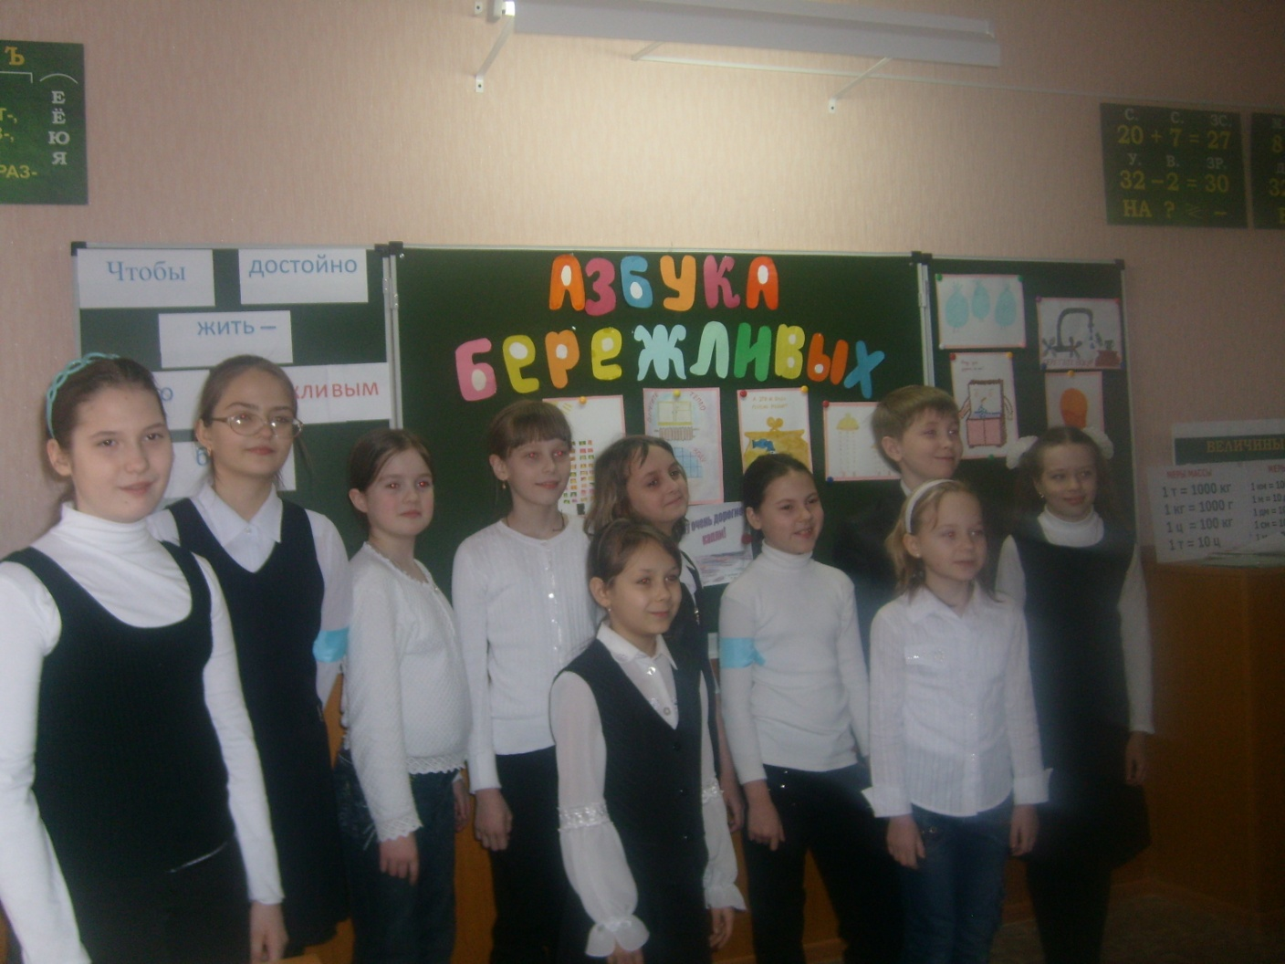
Азбука бережливых
Авторы лучших
рисунков
Волонтёры 4 «б»
Кл. руководитель
. Колязимова Н.Н

Slide 8
Юные поэты
Кран опять наш заболел,
Говорю я маме.
Капли падают на пол
Целыми рублями.
Ковалёва А.
4б
Если капает вода из крана,
И ветер дует из оконных рам,
Хозяину такому скажем прямо,
Что не достоин наших он похвал.
Дёрова А .
Берегите воду
Берегите это чудо природы!
Без него невозможно прожить,
Если льётся водичка из крана
Поспешите её вы закрыть!
Мосина М.
Экономить буду воду,
Экономить буду свет.
И тогда , наверно , мама
Купит мне велосипед!
А наградой вам будет за это
Чистый дом и вкусный обед.
Нет ненужных затрат,это значит,
Сэкономлен семейный бюджет,
Ковалева А.

Slide 9
Чтобы достойно жить - надо бережливым быть!

